Slide 1
Presentación práctica 3
Año 2024
Rocio Cabral
Rodrigo Garcia

Slide 2
Introducción

Slide 3
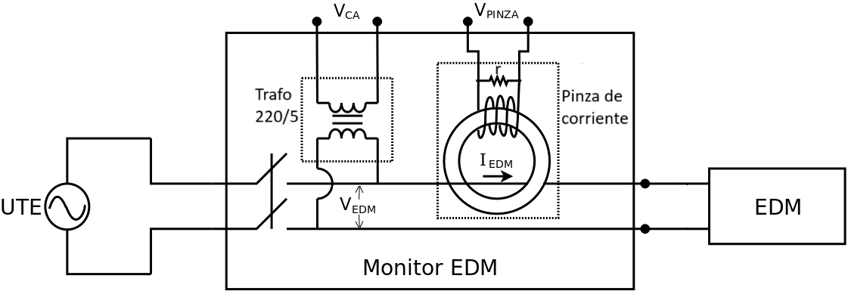
Introducción: Caja EDM
Notes:
Por qué está la resistencia?

Slide 4
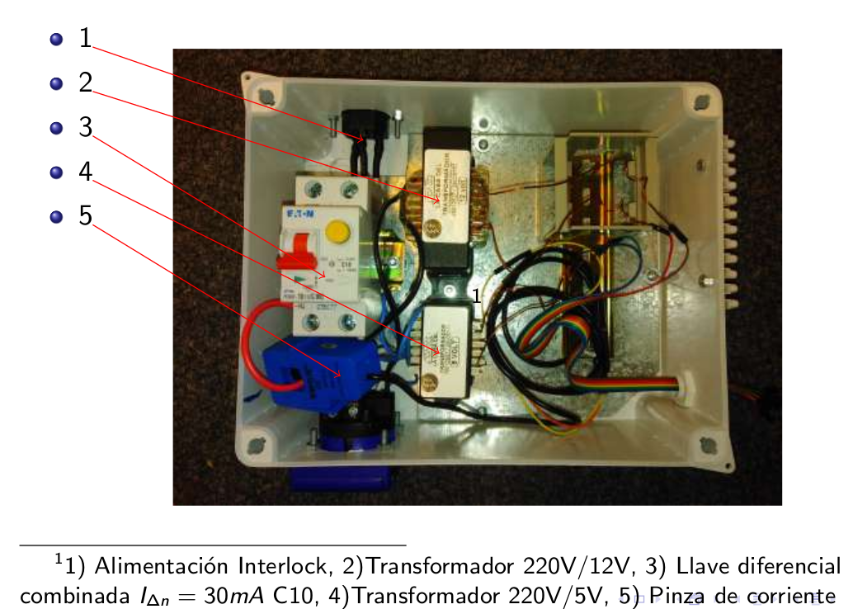
Introducción: Caja EDM
Notes:
aclarar q no usamos el trafo de 220/12

Slide 5
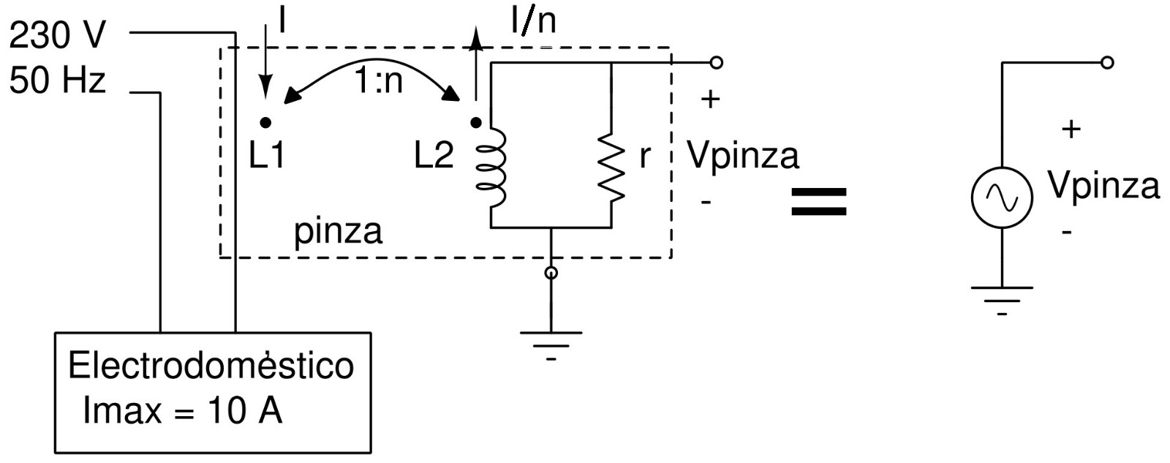
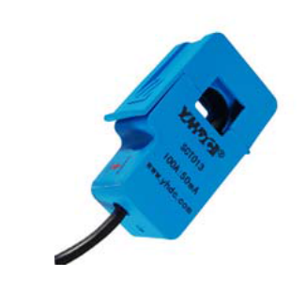
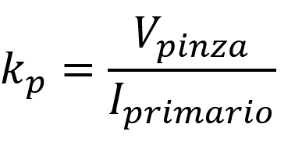
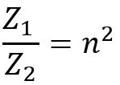
Modelado del sensor de corriente
Recordatorio de transformadores:
Constante de transducción:
Hoja de datos: chrome-extension://efaidnbmnnnibpcajpcglclefindmkaj/https://eva.fing.edu.uy/pluginfile.php/487696/mod_resource/content/1/Pinza STC 013030.pdf
Notes:
n = 1/1800
darle bola a cual es el primario, cual el secundari

Slide 6
Objetivos
Modelado del sensado de corriente (Pinza)
Cálculo de la constante de conversión y rango esperado.
Simulación.
Diseño de acondicionador V/V
Diseño de componentes.
Simulación y armado del circuito.
Relevamiento en frecuencia.
Diseño de acondicionador I/V
Diseño de componentes.
Simulación y armado del circuito.
Relevamiento en frecuencia.
Más adelante:
Realimentación para quitar el offset

Slide 7
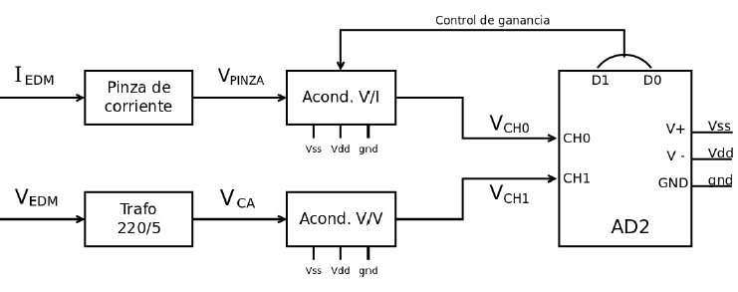
Notes:
Control de ganancia? Pensar voltaje máximo, por ej lamparita de 20W Corrientes de 40mA hasta 10A -> 4mV a 1V

Slide 8
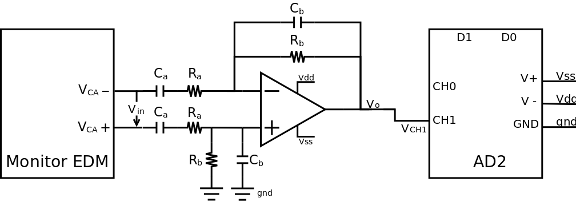
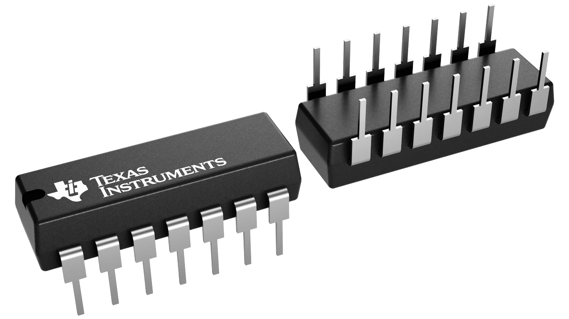
Diseño del circuito de acondicionamiento V/V
Sugerencia: usar capacitores menores a 1 uF
Hoja de datos:
https://www.ti.com/lit/ds/symlink/tlv274.pdf?ts=1692039875544&ref_url=https%253A%252F%252Fwww.ti.com%252Fproduct%252FTLV274
Notes:
Qué tipo de transferencia tiene? Para qué sirve este circuito?
Se imaginan por qué les sugerimos estos capacitores?

Slide 9
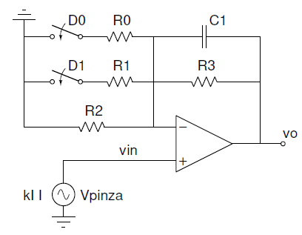
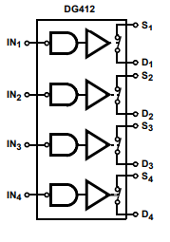
Diseño del circuito de acondicionamiento I/V
Ganancia programable entre:
G= 11 V/V
G= 101 V/V
G= 1001 V/V
Hoja de datos:
https://www.renesas.com/us/en/document/dst/dg411-dg412-dg413-datasheet
Notes:
Que configuración es esta?
Que pasa cuando cambian las llaves?

Slide 10
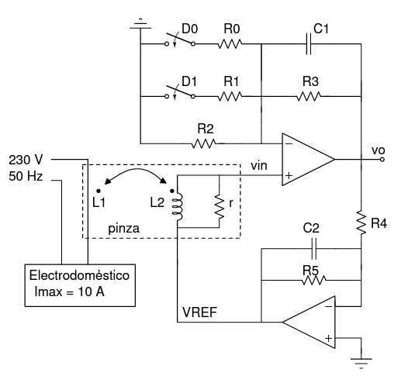
Diseño circuito atenuador de continua
Notes:
Por qué queremos cancelar el offset?
Como les parece que funciona?

